Slide 1
Πανεπιστήμιο Αιγαίου
Τμήμα Γεωγραφίας
Πληθυσμιακή Γεωγραφία
Εαρινό Εξάμηνο
Διδάσκων: Βασίλειος Γαβαλάς
Διάλεξη 8:Η κινητικότητα του πληθυσμού.

Slide 2
Τα κυριότερα είδη μεταναστευτικής κίνησης
Αποδημία (emigration)
Μετανάστευση
Διεθνής
παλιννόστηση
Μετοικία
(immigration)
εποικισμός
Εκδημία (out-migration)
Εσωτερική
Εισδημία (in-migration)

Slide 3
Κυριότερες θεωρίες περί μετανάστευσης
Θεωρία του παγκόσμιου Συστήματος
Σύγχρονη μετανάστευση: αποτέλεσμα της παγκοσμιοποίησης της οικονομίας.
1ο στάδιο: εσωτερική μετανάστευση (από αγροτικές σε αστικές περιοχές).
2ο στάδιο: μετανάστευση προς οικονομικά αναπτυγμένες χώρες.
Π.χ. μεταναστευτικές κινήσεις μεταξύ πρώην αποικιών και πρώην αποικιακών δυνάμεων (περίπτωση Μ. Βρετανίας).
Οι μεταναστευτικές κινήσεις ενθαρρύνονται από νέο-αποικιακά καθεστώτα χωρών που αναζητάν άφθονο και φτηνό εργατικό δυναμικό ώστε να παραμείνουν ανταγωνιστικές.

Slide 4
Κυριότερες θεωρίες περί μετανάστευσης
Θεωρία της εξάρτησης
Τονίζει την εξάρτηση της αδύναμης περιφέρειας (αναπτυσσόμενες χώρες) από το αναπτυγμένο κέντρο (Δ. Ευρώπη Β. Αμερική). Εκφράζει την άποψη ότι οι προηγμένες χώρες αναπτύσσονται μέσω της εκμετάλλευσης που ασκούν στις χώρες της περιφέρειας. Οι μεταναστευτικές κινήσεις δημιουργούν και ενδυναμώνουν κοινωνικό-οικονομικές ανισότητες μεταξύ αγροτικών και αστικών περιοχών, κυρίως μέσω του brain drain. Η θεωρία αυτή αποτελεί τη συμβολή των νέο-Μαρξιστών στη σύγχρονη οικονομία.

Slide 5
Άμεση μέτρηση της μετανάστευσης: Οι συνοριακές καταγραφές.
Το σύστημα συνοριακών καταγραφών στην Ελλάδα λειτουργούσε μέχρι το Σεπτέμβριο του 1977. Τα στοιχεία συλλέγονταν από τις Υπηρεσίες Ελέγχου Διαβατηρίων.
1946-1977: Δεδομένα αποδημίας Ελλήνων υπηκόων.
1968-1977: Δεδομένα παλιννόστησης Ελλήνων υπηκόων.
Η λειτουργία του συστήματος διακόπηκε το Σεπτέμβριο του 1977 γιατί θεωρήθηκε ότι η ερώτηση «Σκοπός ταξιδιού» παραβιάζει το απόρρητο των προσωπικών δεδομένων.
Notes:
Όταν λειτουργούσε το σύστημα συνοριακών καταγραφών η Ε.Σ.Υ.Ε. διέκρινε τους Έλληνες μετανάστες σε μόνιμους και προσωρινούς. Σύμφωνα με τον ορισμό της Ε.Σ.Υ.Ε. εθεωρούντο μόνιμοι μετανάστες «όσοι Έλληνες υπήκοοι … μεταβαίνουν εις μία χώρα του εξωτερικού, ίνα εγκατασταθούν εκεί δια χρονικόν διάστημα πλέον του έτους» και προσωρινοί «όσοι Έλληνες…, α) μεταβαίνουν εις μία χώρα του εξωτερικού, ίνα μείνουν εκεί ολιγώτερων του έτους, προς εργασίαν αμειβομένην εκ της χώρας ταύτης, και β) αναχωρούν λόγω ναυτολογήσεως».

Slide 6
Μετανάστευση από την Ελλάδα 1891-1976
Notes:
Σημείωση: Μέχρι το 1954 μόνο η υπερωκεάνια μετανάστευση εμφανίζεται στο γράφημα ενώ από το 1955 και μετά η καμπύλη αναφέρεται στη συνολική μετανάστευση. Τα δύο μεγάλα κύματα μετανάστευσης ακολουθήθηκαν από δύο κύματα εισροής μεταναστών. Το πρώτο (1922-23) έφερε στην Ελλάδα 1,4 εκατομμύρια άτομα σε ένα πληθυσμό 5 εκατομμυρίων. Ήταν η μεγαλύτερη και πιο μαζική εισροή πληθυσμού στην ιστορία της σύγχρονης Ελλάδας και μια από τις μεγαλύτερες μαζικές μετακινήσεις πληθυσμών παγκοσμίως. Στην απογραφή του 1928 οι πρόσφυγες αποτελούσαν το 20% του πληθυσμού της χώρας.

Slide 7
Άμεση μέτρηση της μετανάστευσης: οι απογραφές πληθυσμού. Ερωτήσεις περί μετανάστευσης στις Ελληνικές απογραφές:
Τόπος Γέννησης: ισόβιοι (ή δια βίου) μετανάστες, μη μετακινηθέντες. Μετανάστες πρώτης γενιάς και δεύτερης γενιάς.
Μειονέκτημα: Δεν απογράφονται ως μετανάστες άτομα που γεννήθηκαν στην Ελλάδα, έζησαν στο εξωτερικό και βρίσκονταν στην Ελλάδα την ημερομηνία της απογραφής.
Υπηκοότητα: αναφέρεται μόνο σε πολίτες άλλων κρατών. Δεν απογράφονται ως μετανάστες αλλοδαποί που έχουν πάρει την Ελληνική υπηκοότητα.
Τόπος προηγούμενης διαμονής: η πιο αξιόπιστη πηγή μέτρησης της μετανάστευσης από το εξωτερικό (μετοικίας) και το εσωτερικό (εισδημίας). Μειονέκτημα: Η ερώτηση (τόπος διαμονής 5 χρόνια πριν) δεν καταγράφει τους μετανάστες που ήρθαν στην Ελλάδα την πρώτη 5-ετία της διαπογραφικής περιόδου.
Notes:
Πληροφορίες για τη μετανάστευση του πληθυσμού παρέχονται επίσης από:
1) Τα αρχεία του Υπουργείου Δημόσιας Τάξης (χορηγούμενες άδειες παραμονής σε αλλοδαπούς)
2) Τα στοιχεία του ΟΑΕΔ (προσωρινές άδειες εργασίας και παραμονής αλλοδαπών)
3) Τα μητρώα του ΙΚΑ (καταγραφή των νεοεισερχόμενων εργαζομένων ελληνικής και ξένης υπηκοότητας στο ΙΚΑ)
4) Ειδικές έρευνες και απογραφές της ΕΣΥΕ.

Slide 8
Παράδειγμα διασταύρωσης ερωτήσεων. Μετανάστες κατά υπηκοότητα και τόπο γέννησης. Ελλάδα 2001.
Η στήλη «Β-Α» δείχνει κατά προσέγγιση σε πόσους μετανάστες έχει δοθεί η Ελληνική υπηκοότητα.
Notes:
Πηγή: Ελληνική απογραφή 2001.
CIS=Commonwealth of Independent States (Κοινοπολιτεία Ανεξάρτητων Κρατών). Ιδρύθηκε το Δεκέμβριο του 1991 και σήμερα (2006) περιλαμβάνει 12 κράτη: Αζερμπαϊτζάν, Αρμενία, Γεωργία, Καζακστάν, Κυργιζιστάν, Λευκορωσία, Μολδαβία, Ρωσία, Τατζικιστάν, Τουρκμενιστάν, Ουζμπεκιστάν και Ουκρανία.

Slide 9
Μέθοδοι έμμεσης εκτίμησης της μετανάστευσης
Μέθοδος των ληξιαρχικών καταγραφών (residual method).
Μέθοδος των πηλίκων επιβίωσης (cohort-component method).
Η μέθοδος των πηλίκων επιβίωσης είναι μια πιο εξελιγμένη μορφή της μεθόδου των ληξιαρχικών καταγραφών. Εφαρμόζει ειδικά κατά ηλικία και φύλο ποσοστά επιβίωσης στον αρχικό πληθυσμό και παρέχει εκτιμήσεις της καθαρής μετανάστευσης κατά φύλο και ηλικία.
Notes:
P_{t+1}=P_{t}+(B_{t}-Dt)+(I_{t}-E_{t})
(I-E)=(P_{t+1}-P_{t})-(B-D)

Slide 10
Τα σύγχρονα διεθνή μεταναστευτικά ρεύματα.
Δύο μορφές μετανάστευσης:
εκούσια (συνήθως μετακίνηση εργατικού δυναμικού)
αναγκαστική (μετατοπίσεις πληθυσμών από πολεμικές και πολιτικές αιτίες).
Οι μαζικές μετακινήσεις εργατικού δυναμικού είναι φαινόμενο της βιομηχανικής εποχής. Οι αντίστοιχες μετακινήσεις παλαιότερων εποχών ήταν μικρότερης έκτασης (αφορούσαν χιλιάδες ή έστω μυριάδες ανθρώπους, οι σύγχρονες αφορούν εκατομμύρια).
Οι μετακινήσεις στην προ-βιομηχανική εποχή αφορούσαν συνήθως όμορες περιοχές. Οι σύγχρονες μετακινήσεις είναι μετακινήσεις σε μεγάλες αποστάσεις και σε σημαντικό ποσοστό διηπειρωτικές.

Slide 11
Η «χρυσή εποχή» της μετανάστευσης προς την Αμερική (1840-1914).
Μεταξύ 1840 και 1880 οι Η.Π.Α. δέχτηκαν 10 εκατομμύρια μετανάστες.
Μεταξύ 1880 και 1914 δέχτηκαν 40 εκατ. (σύνολο 50 εκατομμύρια σε 75 χρόνια.)
Στα πρώτα 50 χρόνια της περιόδου αυτής (1840-1890) οι μετανάστες προέρχονταν από τη Δυτική και Βόρεια Ευρώπη και απορροφήθηκαν κυρίως από τη γεωργία.
Από το 1890 και μετά το μεταναστευτικό ρεύμα αποτελείται κυρίως από μετοίκους της Νότιας και Ανατολικής Ευρώπης και απορροφώνται συνήθως από τη βιομηχανία, τα έργα υποδομής και υπηρεσίες που προσφέρουν τα αστικά κέντρα.

Slide 12
Η μεταναστευτική πολιτική των Η.Π.Α.
Από τα τέλη του 19ου αιώνα οι Η.Π.Α. διαμορφώνουν μια μεταναστευτική πολιτική που αποσκοπεί στην προάσπιση του Αγγλοσαξονικού χαρακτήρα της Αμερικάνικης κοινωνίας. Το 1882 εγκαθίσταται μεταναστευτικός έλεγχος στο λιμάνι της Νέας Υόρκης.
Το 1917 εισάγονται νόμοι που απαγορεύουν την εισροή μεταναστών από την Ασία και την Άπω Ανατολή.
Το 1921 εισάγεται ο πρώτος νόμος των ποσοστώσεων που αποβλέπει στη ρύθμιση της μετανάστευσης από τις Ευρωπαϊκές χώρες και στον περιορισμό των μεταναστών από την Ανατολική και Νότια Ευρώπη.
Notes:
Η νομοθεσία του 1917 αποτελούσε αντίδραση στην διογκούμενη μετανάστευση από την Κίνα, την Ιαπωνία και την Ινδία. Η νομοθεσία των ποσοστώσεων του 1921 μεταβλήθηκε κατ’ επανάληψη, περιορίζοντας ακόμα περισσότερο τα ποσοστά μεταναστών από την Ανατολική και Νότια Ευρώπη. Καταργήθηκε το 1968.

Slide 13
Η ενδο-ευρωπαική μετανάστευση
Κατά τον 19ο και 20ο αιώνα παρατηρείται μια έντονη ενδο-ευρωπαϊκή μετανάστευση από τις χώρες της Νότιας και Ανατολικής Ευρώπης προς τις χώρες της Κεντρικής και Βορειοδυτικής Ευρώπης (Ελβετία, Γερμανία, Γαλλία, Βέλγιο, Αγγλία).
Η ενδο-ευρωπαϊκή μετανάστευση διακόπηκε κατά τη διάρκεια των δύο παγκόσμιων πολέμων και συνεχίστηκε αμέσως μετά.
Μετά το Β’ Π.Π. η μετανάστευση προς την Ευρώπη παρουσιάζει δύο σημαντικές διαφορές σε σύγκριση με την προπολεμική περίοδο. Αυξάνεται η απόσταση μεταξύ των χωρών προέλευσης και των χωρών προορισμού των μεταναστών (και εμφανίζονται μετανάστες από διαφορετικές ηπείρους) και αλλάζει ο τομέας απασχόλησης των μεταναστών.

Slide 14
Η αναγκαστική μετανάστευση.
Στον 20ο αιώνα οι αναγκαστικές μετατοπίσεις πληθυσμών οφείλονταν σε πολεμικές αιτίες αλλά και στην προσπάθεια των κρατών να δημιουργήσουν εθνολογικά αλλά και ιδεολογικά ομοιογενή κοινωνικά σύνολα.
Αυτή η πολιτική οδηγεί σε εθνοκάθαρση η οποία προκαλεί μαζικές εκτοπίσεις πληθυσμών, απελάσεις, ξενηλασίες και γενικότερα εκτεταμένα κύματα προσφύγων.

Slide 15
Παραδείγματα αναγκαστικής μετανάστευσης στον 20ο αιώνα.
Την Οκτωβριανή επανάσταση του 1917 ακολούθησε ένα κύμα 1,5 εκατ. Ρώσων «εμιγκρέ».
Η συμφωνία περί ανταλλαγής πληθυσμών μεταξύ Ελλάδος και Τουρκίας το 1923 είχε ως αποτέλεσμα τη μετατόπιση 1,5 εκατ. Χριστιανών και 0, 5 εκατ. Μουσουλμάνων από τη μια χώρα στην άλλη.
Το 1939 απελαύνονται από τη ναζιστική Γερμανία περί τα 400.000 άτομα.
Η διχοτόμηση της Ινδίας το 1948 σήμανε την αναγκαστική μετακίνηση 7,5 εκατ. Μουσουλμάνων από την Ινδία στο Πακιστάν και 10,5 εκατ. Ινδών από το Πακιστάν στην Ινδία.
Notes:
Άλλα παραδείγματα αναγκαστικής ή βίαιης μετανάστευσης είναι το προσφυγικό ρεύμα από το Ανατολικό Πακιστάν στην Ινδία, που οδήγησε στη δημιουργία του Μπαγκλαντές το 1971, οι πρόσφυγες ανάμεσα στις δύο Κορέες (Βόρεια και Νότια) που την περίοδο 1950-53 ανήλθαν σε 9 εκατομμύρια και οι Παλαιστίνιοι που εκτοπίστηκαν από την Παλαιστίνη με την ίδρυση του κράτους του Ισραήλ.

Slide 16
Αστικοποίηση (Urbanisation)
Αστικοποίηση είναι η αύξηση του ποσοστού των ανθρώπων που διαμένουν στις πόλεις.
Δείκτης αστικοποίησης
Ο δείκτης αστικοποίησης εκφράζει τον αστικό πληθυσμό (U) ως ποσοστό % επί του συνολικού πληθυσμού (P).
Η αστικοποίηση συμβαίνει εξαιτίας της μετακίνησης του πληθυσμού από τις αγροτικές στις αστικές περιοχές.
Η διαδικασία της αστικοποίησης συνήθως βρίσκεται σε εξέλιξη όταν μία χώρα είναι ακόμα αναπτυσσόμενη.

Slide 17
Οικονομική ανάπτυξη και βαθμός αστικοποίησης.
Πριν το 1950 η αστικοποίηση ήταν χαρακτηριστικό των βιομηχανικά αναπτυγμένων χωρών της Δύσης.
Από το 1950 και μετά η διαδικασία της αστικοποίησης εξελίσσεται με γρήγορους ρυθμούς στις αναπτυσσόμενες χώρες της Λατινικής Αμερικής αλλά και σε μέρη της Αφρικής και της Ασίας.
Notes:
Στην Ευρώπη και τη Βόρεια Αμερική υψηλοί ρυθμοί αστικοποίησης παρατηρήθηκαν την περίοδο της εκβιομηχάνισης κατά το 19ο και στο πρώτο μισό του 20ου αιώνα. Στο δεύτερο μισό του 20ου αιώνα οι ρυθμοί αστικοποίησης σε αυτές τις χώρες μειώθηκαν και τις τελευταίες δεκαετίες ο πληθυσμός σε μερικές από τις μεγαλύτερες πόλεις μειώνεται καθώς οι κάτοικοι μετακινούνται από την πόλη προς αγροτικές και ημι-αστικές περιοχές.
Αντιθέτως, στις αναπτυσσόμενες χώρες η αστικοποίηση λαμβάνει χώρα με γοργούς ρυθμούς μετά το 1950. Μεταξύ 1950 και 1990 ο αστικός πληθυσμός των αναπτυσσόμενων χωρών διπλασιάστηκε, ενώ αυτός των αναπτυγμένων αυξήθηκε λιγότερο από το ήμισυ.

Slide 18
Οι 15 πολυπληθέστερες πόλεις του κόσμου (2005).
Notes:
URL: http://www.citypopulation.de/

Slide 19
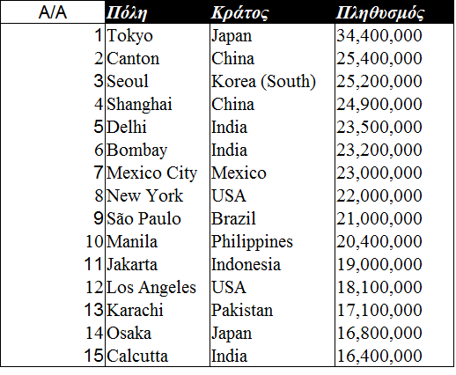
Οι 15 πολυπληθέστερες πόλεις του κόσμου (2011).
Notes:
URL: http://www.citypopulation.de/
Οι περισσότερες από τις παραπάνω πόλεις περιλαμβάνουν και τον πληθυσμό ευρύτερων περιοχών που αποτελούν ενιαία πολεοδομικά συγκροτήματα. Π.χ. το Τόκυο περιλαμβάνει τη Γιοκοχάμα, το Καβασάκι και τη Σαϊτάμα. Η Καντόνα (Guangzhou στα κινέζικα) περιλαμβάνει περιοχές που βρίσκονται στο δέλτα του ποταμού Pearl (Dongguan, Foshan, Jiangmen, Zhongshan ).

Slide 20
Αιτίες της αστικοποίησης στις αναπτυσσόμενες χώρες.
Η έξοδος του αγροτικού πληθυσμού προς τα αστικά κέντρα συντελείται σε μαζική κλίμακα εξαιτίας της πληθυσμιακής πίεσης και της έλλειψης πόρων στις αγροτικές περιοχές. Αυτοί είναι οι λεγόμενοι παράγοντες «απώθησης» από μια περιοχή.
Οι πόλεις λειτουργούν ως πόλοι έλξης. Οι κάτοικοι των αγροτικών περιοχών συχνά πιστεύουν ότι το βιοτικό επίπεδο στις αστικές περιοχές είναι καλύτερο. Συνήθως διαψεύδονται. Αναζητάν στις πόλεις πιο καλοπληρωμένες δουλειές, καλύτερη υγειονομική περίθαλψη και εκπαίδευση.

Slide 21
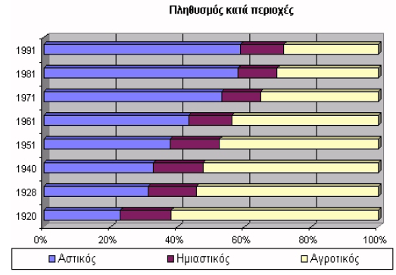
Η αστικοποίηση στην Ελλάδα
21
Notes:
Βασίλειος Γαβαλάς. Μέθοδοι Δημογραφικής Ανάλυσης. Διάλεξη 6.
21
Πηγή: Ε.Σ.Υ.Ε. (URL: http://www.statistics.gr/gr_tables/table11_gr.pdf)
Το 2001 ο αγροτικός πληθυσμός αποτελούσε το 27,2% του συνολικού πληθυσμού.

Slide 22
Πληθυσμός της Ελλάδας κατά βαθμό αστικότητας (%). 1856-2001.
Πηγή: Κοτζαμάνης, Β., Ανδρουλάκης Ε. (2009)
Notes:
Πηγή: προσαρμοσμένο από Κοτζαμάνης, Β., Ανδρουλάκης Ε. (2009) «Οι δημογραφικές εξελίξεις στη νεώτερη Ελλάδα» στο Κοτζαμάνης Β. (εκδ.) Η δημογραφική πρόκληση, γεγονότα και διακυβεύματα. Πανεπιστημιακές εκδόσεις Θεσσαλίας. Βόλος. σ 95.
Ίσως εδώ είναι σκόπιμο να γίνει διάκριση ανάμεσα στη δημογραφική αστικοποίηση, που ορίστηκε παραπάνω ως αύξηση του ποσοστού των κατοίκων μιας χώρας που διαμένουν σε πόλεις, και την οικονομική αστικοποίηση, που ορίζεται ως αύξηση του ποσοστού των κατοίκων μιας χώρας (ή μιας περιοχής) που απασχολούνται στον δευτερογενή και τριτογενή τομέα της οικονομίας. Στις βιομηχανικά αναπτυγμένες χώρες της Δύσης, η οικονομική και δημογραφική αστικοποίηση ακολουθούν παράλληλες πορείες. Αντιθέτως, στις αναπτυσσόμενες χώρες η έξοδος του αγροτικού πληθυσμού προς τα αστικά κέντρα, παρόλο που λαμβάνει χώρα εξαιτίας της πληθυσμιακής πίεσης και της έλλειψης πόρων στις αγροτικές περιοχές, δεν απορροφάται απαραίτητα από το δευτερογενή και τριτογενή τομέα της οικονομίας. Οι πόλεις λειτουργούν ως πόλοι έλξης. Οι κάτοικοι των αγροτικών περιοχών συχνά πιστεύουν ότι το βιοτικό επίπεδο στις αστικές περιοχές είναι καλύτερο. Αναζητάν στις πόλεις πιο καλοπληρωμένες δουλειές, καλύτερη υγειονομική περίθαλψη και εκπαίδευση. Συνήθως διαψεύδονται με αποτέλεσμα τη δημιουργία παραγκουπόλεων (shanty towns) στα περίχωρα των αστικών κέντρων των αναπτυσσόμενων χωρών. Χαρακτηριστικά παραδείγματα παραγκουπόλεων είναι οι favelas στη Βραζιλία, οι barriadas στην Ισπανόφωνη Λατινική Αμερική, οι bidonvilles στη Βόρεια Αφρική και οι bustees στην Ινδία (Gillet, 2005:131).

Slide 23
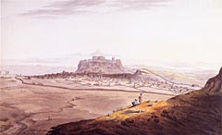
Η αστικοποίηση στην Ελλάδα κατά περιόδους: 19ος αιώνας
Notes:
Άποψη της πόλης των Αθηνών, σε πίνακα του Richard Temple, όπως την αντίκρισαν ο λόρδος Βύρωνας και ο βαρώνος Hobhouse το έτος 1810. Στο αριστερό άκρο της εικόνας διακρίνεται η Πύλη του Αδριανού και στο δεξιό το Θησείο. Σε πρώτο πλάνο αριστερά, η ρεματιά που αργότερα εξελίχθηκε στις οδούς Δημοκρίτου-Βουκουρεστίου (Πηγή: J. C. Hobhouse, A journey through Albania and other provinces of Turkey in Europe and Asia, to Constantinople, during the years 1809 and 1810, Λονδίνο 1813).
Επί Οθωμανικής κυριαρχίας η Αθήνα ήταν μία μικρή επαρχιακή πόλη στις παρυφές της Οθωμανικής αυτοκρατορίας. Όταν ορίστηκε ως έδρα του νεοσύστατου Ελληνικού Κράτους το Δεκέμβριο του 1834, ο πληθυσμός της δεν ξεπερνούσε τους 10.000 με 12.000 κατοίκους. Επιπλέον η εικόνα που παρουσίαζε ήταν αποκαρδιωτική εξαιτίας των εκτεταμένων καταστροφών που είχε υποστεί κατά τη διάρκεια του αγώνα της ανεξαρτησίας και ιδιαίτερα στο διάστημα της ενδεκάμηνης πολιορκίας της από τον Κιουταχή, μεταξύ Ιουνίου 1826 και Μαΐου 1827.

Slide 24
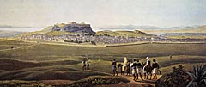
Η αστικοποίηση στην Ελλάδα κατά περιόδους: 19ος αιώνας
Notes:
Άποψη της πόλης των Αθηνών από το Λυκαβηττό, περί το έτος 1805, σε υδατογραφία του Edward Dodwell. Διακρίνονται οι αδόμητες εκτάσεις μεταξύ του μετώπου των οικιών και του τείχους (Πηγή: E. Dodwell, A classical and topographical tour through Greece, during the years 1801, 1805 and 1806, Λονδίνο 1821).
Την ίδια εποχή στην απελευθερωμένη Ελλάδα υπήρχαν πόλεις σαφώς μεγαλύτερες από την Αθήνα και σημαντικότερες από εμπορικής και οικονομικής απόψεως, όπως η Τρίπολη και η Πάτρα με πληθυσμό της τάξης των 15.000 η καθεμιά. Είναι γεγονός όμως ότι στην απελευθερωμένη Ελλάδα, δεν υπήρχαν πόλεις μεγάλου μεγέθους. Η Θήβα, η Λιβαδειά, η Λαμία και τα Σάλωνα, είχαν πληθυσμό από 4.000 ως 8.000 και ήταν όλες μικρότερες από την Αθήνα. Αντιθέτως, στο γεωγραφικό χώρο που έμελλε αργότερα να αποτελέσει τη σημερινή Ελλάδα υπήρχαν στην εποχή για την οποία μιλάμε (πρώτο μισό του 19ου αιώνα) πόλεις κατά πολύ μεγαλύτερες από τις προαναφερόμενες οι οποίες είχαν αναπτύξει περισσότερο τον δευτερογενή και τριτογενή τομέα της οικονομίας τους. Τα Γιάννενα, οι Σέρρες, η Λάρισα και φυσικά η Θεσσαλονίκη, η οποία με πληθυσμό 60.000 κατοίκων ήταν η μεγαλύτερη πόλη στη Βαλκανική χερσόνησο, είναι μερικά παραδείγματα τέτοιων πόλεων.

Slide 25
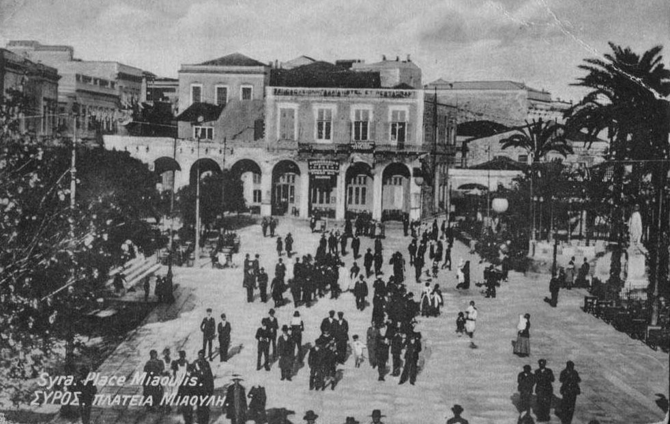
Η αστικοποίηση στην Ελλάδα κατά περιόδους: 19ος αιώνας.
25
Notes:
Στην ανάπτυξη της εμπορικής ναυτιλίας στις Κυκλάδες αλλά και στη γενικότερη οικονομική τους άνθιση συνέβαλε ιδιαίτερα η Σύρος η οποία κατά το 19ο αιώνα εξελίχθηκε στο μεγαλύτερο λιμάνι της Ελλάδας αλλά και σε κύριο εμπορικό, βιομηχανικό και πολιτιστικό κέντρο της χώρας. Το 1828 μετά από απογραφή, ο πληθυσμός της πόλης αριθμεί 13.805 κατοίκους. Tο 1856 αναφέρεται ως η δεύτερη πόλη μετά την Αθήνα σε πληθυσμό. ^{[6]}. Το 1844 η αρτισύστατη Εθνική Τράπεζα της Ελλάδος ιδρύει το πρώτο υποκατάστημά της στην Ερμούπολη. Το 1864 εγκαινιάστηκε το θέατρο "Απόλλων"^{[α]}. Είναι έργο του Ιταλού αρχιτέκτονα Πιέτρο Σαμπό. Το επιβλητικό δημαρχείο της πόλης κτίστηκε από τον Ερνστ Τσίλλερ το 1876-1891. Τα ναυπηγία της Σύρου προσέλκυαν παραγγελίες και από πελάτες εκτός Ελλάδας, κυρίως από τη Γαλλία, χάρη στο μικρό κόστος ναυπήγησης συγκριτικά με τα ναυπηγία της Δυτικής Ευρώπης. Είναι ενδεικτικό ότι το κόστος ναυπήγησης ενός πλοίου 300 τόνων στα μέσα του 19ου αιώνα στη Σύρο ήταν 58.000 γαλλικά φράγκα, ενώ στη Μασσαλία ένα πλοίο του ίδιου μεγέθους κόστιζε 122.500 φράγκα (Καρδάσης 1987:175).
Άλλοι παράγοντες που συνέβαλαν στην οικονομική παρακμή των Κυκλάδων ήταν:
Η διάνοιξη του ισθμού της Κορίνθου. Η λειτουργία του το 1893 σήμαινε ότι τα πλοία που κατευθύνονταν από τη Μαύρη Θάλασσα στα λιμάνια της Ιταλίας και της Γαλλίας δεν χρησιμοποιούσαν ως ενδιάμεσο σταθμό τη Σύρο ή κάποιο άλλο Κυκλαδονήσι. Αυτό είχε ως συνέπεια να μειωθεί η εμπορική κίνηση στα λιμάνια των Κυκλάδων.
Η κυριαρχία των ατμόπλοιων τα τελευταία χρόνια του 19ου αιώνα, οι ανάγκες των οποίων σε καύσιμη ύλη δεν μπορούσαν να εξυπηρετηθούν εύκολα από τα λιμάνια των Κυκλάδων.
Η έμφαση που δόθηκε στην ανάπτυξη του Πειραιά. Οι λιμενικές εγκαταστάσεις και ο σιδηρόδρομος που εξυπηρετούσε το λιμάνι, κατέστησαν τον Πειραιά πιο κατάλληλο για την υποστήριξη μεγάλων πλοίων και σταδιακά πήρε τα σκήπτρα από τη Σύρο και κατέστη το μεγαλύτερο λιμάνι της χώρας.
Βασίλειος Γαβαλάς, Πληθυσμιακή Γεωγραφία. Διάλεξη 3.
25
Όταν αναφερόμαστε στην αστικοποίηση του νεοσύστατου Ελληνικού κράτους αξίζει να γίνει ιδιαίτερη μνεία στην Ερμούπολη της Σύρου. Η Ερμούπολη, η οποία αποτελεί και το μοναδικό αστικό κέντρο στον Κυκλαδικό χώρο μέχρι και σήμερα, δημιουργήθηκε εκ του μηδενός με την εισροή προσφύγων που ήρθαν στο νησί κυρίως από την Χίο και τα Ψαρά μετά τις σφαγές που είχε εξαπολύσει ο τουρκικός στόλος σε αυτές τις περιοχές το 1822. Η ύπαρξη καθολικών στο νησί της Σύρου είχε θέσει το νησί υπό την προστασία των Δυτικών «Μεγάλων Δυνάμεων» της εποχής και έτσι οι πρόσφυγες αναζήτησαν εκεί ασφάλεια. Στην απογραφή του 1828 ο πληθυσμός της Ερμούπολης αριθμεί 13.805 κατοίκους, καθιστώντας την από τις μεγαλύτερες πόλεις της απελευθερωμένης Ελλάδας. Σταδιακά η Σύρος κατά το 19ο αιώνα εξελίχθηκε στο μεγαλύτερο λιμάνι της Ελλάδας αλλά και σε κύριο εμπορικό, βιομηχανικό και πολιτιστικό κέντρο της χώρας. Τα ναυπηγία της Σύρου προσέλκυαν παραγγελίες και από πελάτες εκτός Ελλάδας, κυρίως από τη Γαλλία, χάρη στο μικρό κόστος ναυπήγησης συγκριτικά με τα ναυπηγία της Δυτικής Ευρώπης. Είναι ενδεικτικό ότι το κόστος ναυπήγησης ενός πλοίου 300 τόνων στα μέσα του 19ου αιώνα στη Σύρο ήταν 58.000 γαλλικά φράγκα, ενώ στη Μασσαλία ένα πλοίο του ίδιου μεγέθους κόστιζε 122.500 φράγκα.

Slide 26
Η ταχύτατη ανάπτυξη της Αθήνας.
Η Αθήνα αναδύθηκε από μία μικρή επαρχιακή πόλη σε πρωτεύουσα του Ελληνικού Βασιλείου και πολύ γρήγορα σε μεγάλο αστικό κέντρο των Βαλκανίων.
Ουσιαστική μεγέθυνση της πόλης έχουμε στο δεύτερο μισό του 19^{ου} αιώνα, όπου ο πληθυσμός αυξήθηκε σε 40.000 τη δεκαετία του 1860 (από 10.000-12.000 τη δεκαετία του 1830) και ξεπέρασε τους 114.000 κατοίκους στην απογραφή του 1889
26
Notes:
Η ταχύτατη ανάπτυξη της Αθήνας έγινε, όπως αναφέρθηκε και παραπάνω, εξαιτίας της συγκεντρωτικής δομής της δημόσιας διοίκησης και των πελατειακών σχέσεων κράτους και πολιτών. Σημαντικό μέρος του πληθυσμού της αποτελούνταν από υπαλλήλους οι οποίοι έσπευδαν από άλλα μέρη της Ελλάδας να καταλάβουν θέσεις στα υπουργεία, τις τράπεζες, το κοινοβούλιο και γενικότερα τη δημόσια διοίκηση.
Βασίλειος Γαβαλάς, Πληθυσμιακή Γεωγραφία. Διάλεξη 3.
26

Slide 27
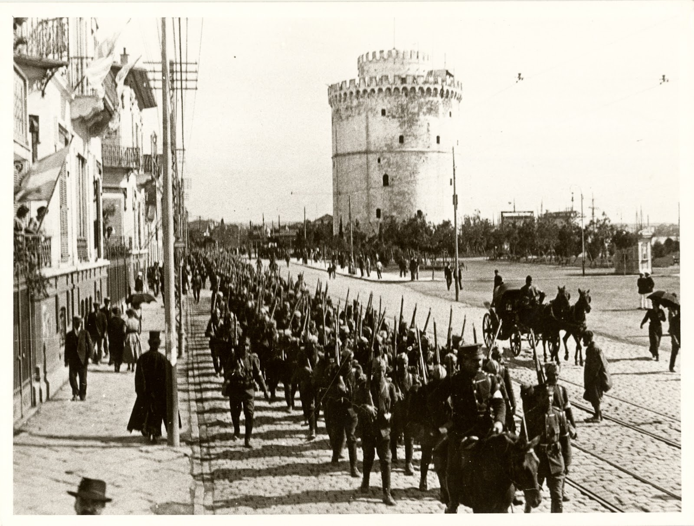
Πρώτο μισό του 20^{ου} αιώνα
27
Notes:
Το πρώτο μισό του 20^{ου} αιώνα συμβαίνουν θεαματικές αλλαγές στην ανθρωπογεωγραφία και τη δημογραφία της Ελλάδας, οι οποίες συμβάλλουν και στην ταχύτερη αστικοποίηση της χώρας. Η χώρα διπλασιάζεται σε έκταση και πληθυσμό με τους Βαλκανικούς πολέμους του 1912-13 και τη Μικρασιατική εκστρατεία του 1919-21. Η τελευταία, παρότι κατέληξε σε εθνική τραγωδία, απέφερε στην Ελλάδα την Ανατολική Μακεδονία και τη Θράκη και έναν λιγότερο πολυεθνικό (περισσότερο ομοιογενή) πληθυσμό εξαιτίας των μετακινήσεων πληθυσμών που προξένησαν οι εχθροπραξίες και επισφράγισε η Συνθήκη της Λωζάννης το 1923. Ο πληθυσμός της Ελλάδας πριν τους Βαλκανικούς πολέμους αριθμούσε 2,6 εκατομμύρια κατοίκους οι οποίοι στη συντριπτική τους πλειοψηφία (83,6% σύμφωνα με την απογραφή του 1907) διέμεναν σε κωμοπόλεις και χωριά. Το 1920, μετά τους Βαλκανικούς πολέμους και τη Μικρασιατική εκστρατεία, ο πληθυσμός έφτασε τα 5 εκατομμύρια (Statistique Générale de la Grèce,1928) και ξεπέρασε τα 6,2 εκατομμύρια το 1928 λόγω των προσφύγων που ήρθαν στη χώρα από τη Μικρά Ασία το 1922-1923 (Statistique Générale de la Grèce, 1933). Ο αστικός πληθυσμός της Ελλάδας σχεδόν διπλασιάστηκε ως ποσοστό του συνολικού πληθυσμού μεταξύ 1907 και 1928 (βλ. πίνακα 2.2) και αυτό οφείλεται ως ένα βαθμό στην εγκατάσταση μεγάλου μέρους των προσφύγων σε πόλεις.
Βασίλειος Γαβαλάς, Πληθυσμιακή Γεωγραφία. Διάλεξη 3.
27
Το πρώτο μισό του 20^{ου} αιώνα συμβαίνουν θεαματικές αλλαγές στην ανθρωπογεωγραφία και τη δημογραφία της Ελλάδας, οι οποίες συμβάλλουν και στην ταχύτερη αστικοποίηση της χώρας. Η χώρα διπλασιάζεται σε έκταση και πληθυσμό με τους Βαλκανικούς πολέμους του 1912-13 και τη Μικρασιατική εκστρατεία του 1919-21. Η τελευταία, παρότι κατέληξε σε εθνική τραγωδία, απέφερε στην Ελλάδα την Ανατολική Μακεδονία και τη Θράκη και έναν λιγότερο πολυεθνικό πληθυσμό εξαιτίας των μετακινήσεων πληθυσμών που προξένησαν οι εχθροπραξίες και επισφράγισε η Συνθήκη της Λωζάννης το 1923. Ο πληθυσμός της Ελλάδας πριν τους Βαλκανικούς πολέμους αριθμούσε 2,6 εκατομμύρια κατοίκους οι οποίοι στη συντριπτική τους πλειοψηφία (83,6% σύμφωνα με την απογραφή του 1907) διέμεναν σε κωμοπόλεις και χωριά. Το 1920, μετά τους Βαλκανικούς πολέμους και τη Μικρασιατική εκστρατεία, ο πληθυσμός έφτασε τα 5 εκατομμύρια και ξεπέρασε τα 6,2 εκατομμύρια το 1928 λόγω των προσφύγων που ήρθαν στη χώρα από τη Μικρά Ασία το 1922-1923.

Slide 28
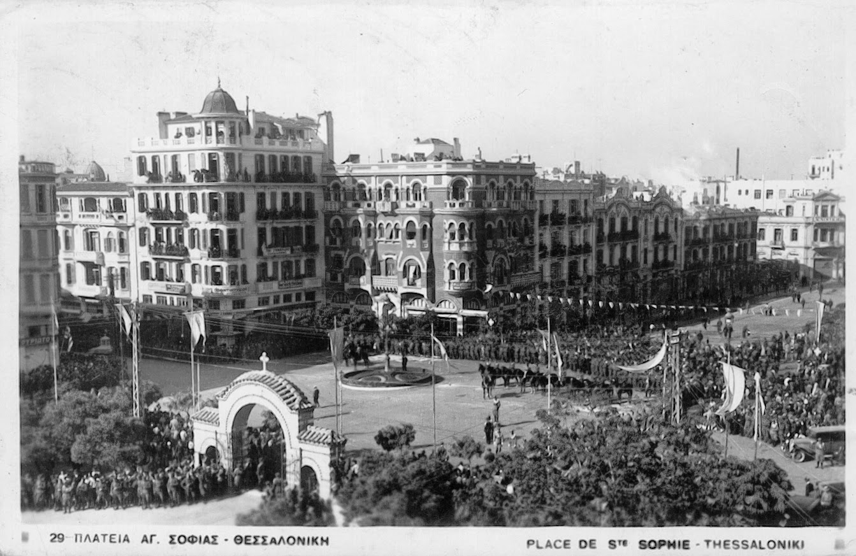
Πρώτο μισό του 20^{ου} αιώνα
28
Notes:
Ένας άλλος λόγος για το διπλασιασμό του ποσοστού του αστικού πληθυσμού μεταξύ 1907 και 1928 ήταν η προσάρτηση στο Ελληνικό κράτος ευάριθμων αστικών κέντρων που μέχρι τότε ανήκαν στην πάλαι ποτέ οθωμανική αυτοκρατορία. Τα Ιωάννινα και η Θεσσαλονίκη ήταν οι μεγαλύτερες πόλεις που προσαρτήθηκαν με τους Βαλκανικούς πολέμους. Στην ειδική απογραφή που διενεργήθηκε στη Θεσσαλονίκη στις 28 Απριλίου 1913 καταγράφηκαν 157.889 κάτοικοι. Οι Έλληνες αποτελούσαν μόλις το ¼ του πληθυσμού της Θεσσαλονίκης ενώ οι Εβραίοι ήταν η μεγαλύτερη εθνότητα (39%) και οι Μουσουλμάνοι η δεύτερη μεγαλύτερη (29%).
Βασίλειος Γαβαλάς, Πληθυσμιακή Γεωγραφία. Διάλεξη 3.
28
Ο αστικός πληθυσμός της Ελλάδας σχεδόν διπλασιάστηκε ως ποσοστό του συνολικού πληθυσμού μεταξύ 1907 και 1928 και αυτό οφείλεται ως ένα βαθμό στην εγκατάσταση μεγάλου μέρους των προσφύγων σε πόλεις.

Slide 29
Πληθυσμός κατά εθνότητα. Θεσσαλονίκη 1913.
Πηγή: Ειδική απογραφή 1913 στο Παπαγιαννόπουλος 2009: 253-254.
29
Notes:
Την εποχή της ειδικής απογραφής του 1913 η επαρχία Θεσσαλονίκης (η οποία καταργήθηκε ως διοικητική διαίρεση το 1997) αριθμούσε 203.847 κατοίκους από τους οποίους μόνο οι 45.958 κατοικούσαν εκτός πόλης. Αυτό σημαίνει ότι το ποσοστό του αστικού πληθυσμού στην επαρχία Θεσσαλονίκης ανερχόταν στο 77,5% ήδη από το 1913.
Βασίλειος Γαβαλάς, Πληθυσμιακή Γεωγραφία. Διάλεξη 3.
29

Slide 30
Πληθυσμός κατά εθνότητα. Θεσσαλονίκη 1916.
Πηγή: Παπαγιαννόπουλος 2009:254
30
Notes:
Αμέσως μετά την απελευθέρωση της Θεσσαλονίκης οι πληθυσμιακές μετακινήσεις που έλαβαν χώρα άλλαξαν την εθνολογική σύνθεση της πόλης με αποτέλεσμα τρία χρόνια αργότερα, το 1916, οι Έλληνες να αποτελούν την εθνότητα με το μεγαλύτερο πληθυσμό, παρόλο που στο σύνολο του πληθυσμού της πόλης δεν είχαν την απόλυτη πλειονότητα.
Βασίλειος Γαβαλάς, Πληθυσμιακή Γεωγραφία. Διάλεξη 3.
30

Slide 31
Δεύτερο μισό του 20^{ου} αιώνα.
Μεταπολεμικά γιγαντώθηκε η μετακίνηση πληθυσμού από τον αγροτικό χώρο στις πόλεις. Καθιερώνεται ο όρος «αστυφιλία».
Ο νομός Αττικής προσέλκυσε σχεδόν αποκλειστικά τους εσωτερικούς μετανάστες από το δυτικό τμήμα της ηπειρωτικής Ελλάδας και από ένα μεγάλο μέρος του νησιωτικού χώρου.
ο νομός Θεσσαλονίκης απορρόφησε την εκροή εσωτερικών μεταναστών από τους περισσότερους νομούς της Μακεδονίας και κατά δεύτερο λόγο από δύο νομούς της Θράκης (Ξάνθης και Ροδόπης) .
31
Notes:
Ειδικότερα όσον αφορά την Περιφέρεια Αττικής, μια σειρά από οικονομικούς-αναπτυξιακούς παράγοντες κατέστησαν μεταπολεμικά την ευρύτερη περιοχή της Αθήνας πόλο έλξης ανθρώπων που αναζητούσαν καλύτερες ευκαιρίες απασχόλησης και οδήγησαν στον υδροκεφαλισμό της Ελληνικής πρωτεύουσας (Κοτζαμάνης, Μιχού 2010; Πετράκος 2009).
Βασίλειος Γαβαλάς, Πληθυσμιακή Γεωγραφία. Διάλεξη 3.
31

Slide 32
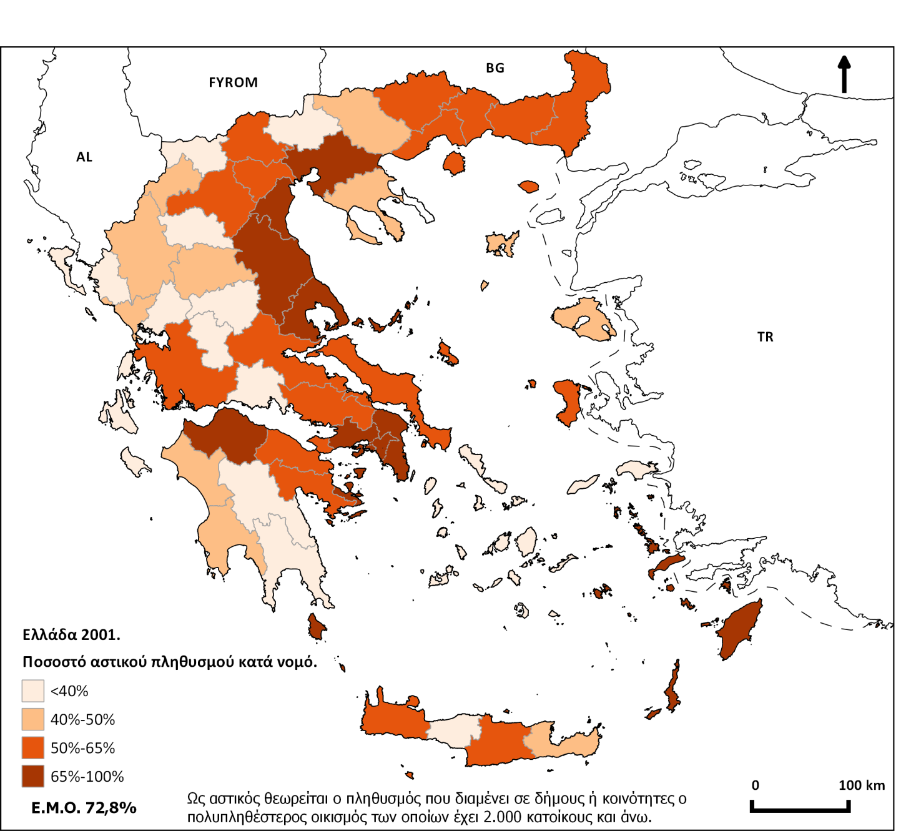
Ποσοστά αστικού πληθυσμού κατά νομό. Ελλάδα 2001.
Notes:
Στις αρχές του 21ου αιώνα η Ελλάδα είναι πλέον μια αστικοποιημένη χώρα με το 73% του πληθυσμού της να διαμένει σε πόλεις ή κωμοπόλεις. Οι λιγότερο αστικοποιημένοι νομοί περιλαμβάνουν τα σχετικά μικρά σε μέγεθος νησιά του Αιγαίου (νομός Κυκλάδων και νομός Σάμου) και όλα τα Επτάνησα. Αυτοί οι νομοί όμως δεν μπορούν να χαρακτηριστούν αγροτικοί, αφού ένα μεγάλο μέρος του πληθυσμού τους απασχολείται σε δραστηριότητες που έχουν να κάνουν με τον τουρισμό και ανήκουν στον τριτογενή τομέα της οικονομίας. Απλώς το μέγεθος των νησιών αυτών αποθάρρυνε τη δημιουργία μεγάλων πόλεων. Δύο νομοί στην Πελοπόννησο (Αρκαδία και Λακωνία) και αρκετοί νομοί στην ηπειρωτική Ελλάδα (νομοί Φωκίδας, Ευρυτανίας, Άρτας, Φλώρινας, Κιλκίς, Γρεβενών και Θεσπρωτίας) έχουν αστικό πληθυσμό λιγότερο από 40%, είτε λόγω του αγροτικού χαρακτήρα της οικονομίας τους, είτε επειδή άλλοι αναπτυξιακοί παράγοντες (όπως το γεγονός ότι κάποιοι από αυτούς τους νομούς είναι ακριτικοί και μέχρι πριν από λίγα χρόνια το υπάρχουν οδικό και σιδηροδρομικό δίκτυο τους καθιστούσε απομακρυσμένους από την Αθήνα και τη Θεσσαλονίκη) δεν ευνόησαν τη δημιουργία αστικών συγκεντρώσεων. Στο άλλο άκρο, από πλευράς αστικοποίησης, βρίσκονται οι νομοί Αττικής και Θεσσαλονίκης οι οποίοι συγκεντρώνουν το 44% του συνολικού πληθυσμού της χώρας και το 59% του αστικού πληθυσμού της. Ειδικά στην Αττική, σχεδόν όλος ο πληθυσμός μένει σε αστικές περιοχές. Σε καμία από τις 4 νομαρχίες της Αττικής, (δηλαδή νομαρχία Αθηνών, Πειραιώς, Ανατολικής Αττικής και Δυτικής Αττικής) ο αγροτικός πληθυσμός δεν υπερβαίνει το 4,2%, ενώ και στη νομαρχία Θεσσαλονίκης ο αγροτικός πληθυσμός αποτελεί ισχνή μειοψηφία (7,2%).

Slide 33
Περιφερειακές ανισότητες
Μόνιμος πληθυσμός κατά Περιφέρεια. Ελλάδα 1991-2011
Πηγή: Γαβαλάς Β. (2015) Ο Κόσμος που κερδίσαμε. Αυτοέκδοση, Μυτιλήνη.

Slide 34
Περιφερειακές ανισότητες
Πληθυσμός κατά Περιφέρεια ως ποσοστό του συνολικού πληθυσμού της χώρας. Ελλάδα 1991-2011
Πηγή: Γαβαλάς Β. (2015) Ο Κόσμος που κερδίσαμε. Αυτοέκδοση, Μυτιλήνη.
Notes:
Οι περιφέρειες που περιλαμβάνουν την Αθήνα και τη Θεσσαλονίκη (Περιφέρειες Αττικής και Κεντρικής Μακεδονίας αντίστοιχα) είναι αυτές που αυξάνουν το μερίδιο του πληθυσμού τους ως προς το σύνολο του πληθυσμού της χώρας. Από τις υπόλοιπες 11 περιφέρειες οι επτά έχασαν πληθυσμό αναλογικά με το σύνολο της χώρας κατά την εικοσαετία 1991-2011, μία περιφέρεια έμεινε σταθερή (Ανατολική Μακεδονία και Θράκη) και μόνο τρεις, το Νότιο Αιγαίο , τα Ιόνια νησιά και η Κρήτη αύξησαν τον πληθυσμό τους και σε απόλυτους αριθμούς και αναλογικά με το σύνολο της χώρας.

Slide 35
Περιφερειακές ανισότητες
Η κατανομή του εισοδήματος σε ευρώ μετρημένο σε Μονάδες Αγοραστικής Δύναμης (ΜΑΔ). Ελλάδα, 2006
Πηγή: Γαβαλάς Β. (2015) Ο Κόσμος που κερδίσαμε. Αυτοέκδοση, Μυτιλήνη.
Notes:
Η ανισορροπία της χωρικής κατανομής του πληθυσμού αποτελεί και την αιτία της ανισότητας στην οικονομική ανάπτυξη των περιφερειών. Οι περιφερειακές ανισότητες στην Ελλάδα είναι ιδιαίτερα έντονες και στον οικονομικό-αναπτυξιακό τομέα. Σύμφωνα με τον πίνακα 2.7 ο μέσος κάτοικος της περιφέρειας Αττικής είναι κατά 37,4% πλουσιότερος από τον μέσο Έλληνα ενώ ο μέσος κάτοικος της Ανατολικής Μακεδονίας και Θράκης είναι κατά 35% φτωχότερος από τον Εθνικό Μέσο Όρο.

Slide 36
Από-αστικοποίηση (counter-urbanisation).
Από-αστικοποίηση είναι η μετανάστευση από τις πόλεις προς μη αστικές περιοχές (συνήθως στα προάστια και σε παρακείμενες περιοχές). Αυτή η διαδικασία άρχισε στο δεύτερο μισό του 20ου αιώνα στις αναπτυγμένες χώρες.

Slide 37
Αιτίες της από-αστικοποίησης
Η ποιότητα ζωής στα μεγάλα αστικά κέντρα είναι υποβαθμισμένη, ως αποτέλεσμα της περιβαλλοντικής μόλυνσης, της αυξημένης εγκληματικότητας και της κυκλοφοριακής συμφόρησης.
Η αύξηση του ποσοστού των ιδιωτικής χρήσης οχημάτων τα τελευταία 40 χρόνια σημαίνει μεγαλύτερη κινητικότητα. Περισσότεροι άνθρωποι έχουν τη δυνατότητα να διαμένουν στα προάστια και να δουλεύουν στα αστικά κέντρα.
Περισσότεροι άνθρωποι τείνουν να εγκαθίστανται σε αγροτικές και ημι-αστικές περιοχές όταν συνταξιοδοτούνται.
Η παρακμή των παλιών βιομηχανικών μονάδων, οι οποίες ήταν χτισμένες μέσα στις πόλεις, συνέβαλε στην αποκέντρωση. Οι σύγχρονες βιομηχανίες εγκαθίστανται στην περίμετρο των πόλεων.

Slide 38
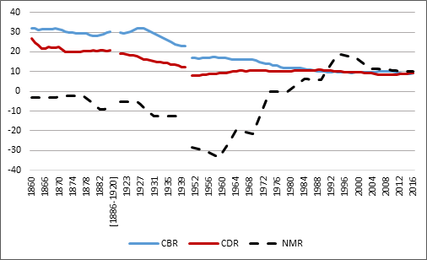
Πληθυσμιακή κινητικότητα στο Αρχιπέλαγος του Αιγαίου
Καθαρή μετανάστευση (NMR), γεννήσεις (CBR) και θάνατοι (CDR) ανά 1000 άτομα σε ετήσια βάση. Κυκλάδες 1860-1885, 1921-1940, 1951-2016.
Πηγή: Γαβαλάς Β. (2019) Ο πληθυσμός των νησιών του Αρχιπελάγους. Δίσιγμα: Θεσσαλονίκη. Σχήμα 7.1
Notes:
Σημείωση: Οι αδροί δείκτες NMR, CBR και CDR βασίζονται σε 5-ετεις κινητούς μέσους όρους ούτως ώστε να περιοριστούν οι απότομες διακυμάνσεις από χρονιά σε χρονιά.

Slide 39
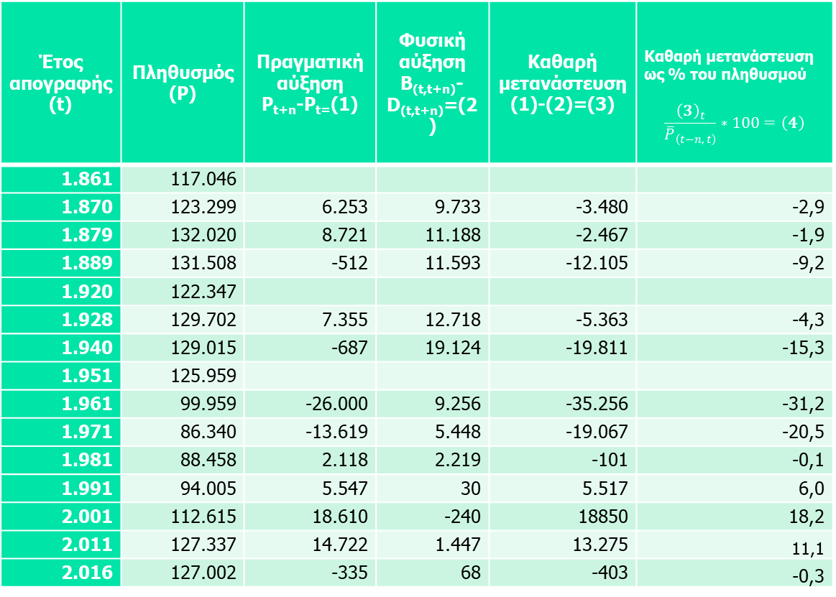
Εκτίμηση της καθαρής μετανάστευσης με τη μέθοδο των ληξιαρχικών καταγραφών. Κυκλάδες 1861-2016.
Έτος απογραφής (t) | Πληθυσμός (P) | Πραγματική αύξηση P_{t+n}-P_{t=}(1) | Φυσική αύξηση B_{(t,t+n)}-D_{(t,t+n)}=(2) | Καθαρή μετανάστευση (1)-(2)=(3)
1.861 | 117.046
1.870 | 123.299 | 6.253 | 9.733 | -3.480 | -2,9
1.879 | 132.020 | 8.721 | 11.188 | -2.467 | -1,9
1.889 | 131.508 | -512 | 11.593 | -12.105 | -9,2
1.920 | 122.347
1.928 | 129.702 | 7.355 | 12.718 | -5.363 | -4,3
1.940 | 129.015 | -687 | 19.124 | -19.811 | -15,3
1.951 | 125.959
1.961 | 99.959 | -26.000 | 9.256 | -35.256 | -31,2
1.971 | 86.340 | -13.619 | 5.448 | -19.067 | -20,5
1.981 | 88.458 | 2.118 | 2.219 | -101 | -0,1
1.991 | 94.005 | 5.547 | 30 | 5.517 | 6,0
2.001 | 112.615 | 18.610 | -240 | 18850 | 18,2
2.011 | 127.337 | 14.722 | 1.447 | 13.275 | 11,1
2.016 | 127.002 | -335 | 68 | -403 | -0,3
Πηγή: Γαβαλάς Β. (2019) Ο πληθυσμός των νησιών του Αρχιπελάγους. Δίσιγμα: Θεσσαλονίκη.

Slide 40
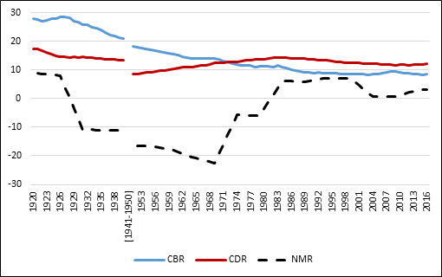
Καθαρή μετανάστευση (NMR), γεννήσεις (CBR) και θάνατοι (CDR) ανά 1000 άτομα σε ετήσια βάση. Βόρειο Αιγαίο 1921-1940, 1951-2016.
Πηγή: Γαβαλάς Β. (2019) Ο πληθυσμός των νησιών του Αρχιπελάγους. Δίσιγμα: Θεσσαλονίκη. Σχήμα 7.2
Notes:
Σημείωση: Οι αδροί δείκτες NMR, CBR και CDR βασίζονται σε 5-ετεις κινητούς μέσους όρους ούτως ώστε να περιοριστούν οι απότομες διακυμάνσεις από χρονιά σε χρονιά.
Στο σχήμα 7.2 φαίνεται καθαρά ότι ο λόγος που το Βόρειο Αιγαίο μειώνει τον πληθυσμό του από τη δεκαετία του 1980 και εξής δεν είναι η μετανάστευση, όπως είναι διαδεδομένο, αλλά το επί πολλές δεκαετίες παγιωμένο αρνητικό φυσικό ισοζύγιο. Αντίθετα με τις Κυκλάδες, το Βόρειο Αιγαίο είχε υπεροχή της εισροής μεταναστών τη δεκαετία του 1920, λόγω της γειτνίασης του με τα Μικρασιατικά παράλια. Από τη δεκαετία του 1930 μέχρι και το τέλος της δεκαετίας του 1970 (με εξαίρεση ίσως τη δεκαετία του 1940 για την οποία δεν έχουμε δεδομένα) χάνει πληθυσμό εξαιτίας της εκροής μεταναστών. Ποτέ όμως η εκροή μεταναστών δεν έφτασε το ρυθμό που παρατηρήθηκε στις Κυκλάδες τις δεκαετίες του 1950 και του 1960. Η μετανάστευση από τα νησιά του Βορείου Αιγαίου στη μεγαλύτερη έντασή της μόλις που ξεπέρασε τα 20 άτομα ανά 1000 κατοίκους ετησίως στα τέλη της δεκαετίας του 1960. Στις Κυκλάδες ξεπέρασε τα 30 άτομα ανά 1000 κατοίκους ετησίως στα τέλη της δεκαετίας του 1950. Αντίθετα όμως με τις Κυκλάδες, οι οποίες διατήρησαν μία ισορροπία ως προς το φυσικό τους ισοζύγιο (σχήμα 7.1), στο Βόρειο Αιγαίο από το 1972 οι θάνατοι άρχισαν να είναι περισσότεροι από τις γεννήσεις. Αυτό το αρνητικό φυσικό ισοζύγιο συνεχίζεται μέχρι τις μέρες μας (2016), και αποτελεί πλέον μία εδραιωμένη κατάσταση την οποία η μετανάστευση αν και θετική (εισροή μεταναστών) από τη δεκαετία του 1980 και εξής, δεν μπόρεσε να την ισοσκελίσει.

Slide 41
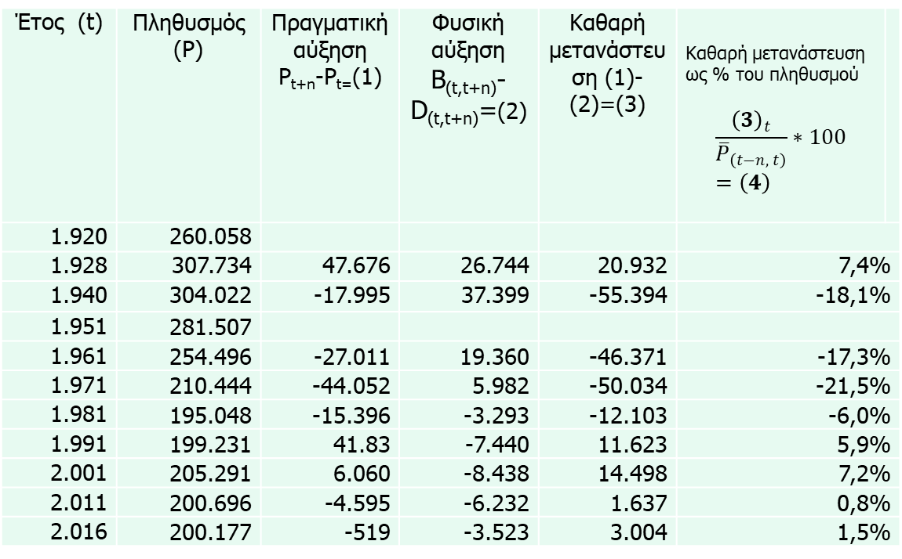
Εκτίμηση της καθαρής μετανάστευσης με τη μέθοδο των ληξιαρχικών καταγραφών. Βόρειο Αιγαίο 1920-2016
Έτος (t) | Πληθυσμός (P) | Πραγματική αύξηση P_{t+n}-P_{t=}(1) | Φυσική αύξηση B_{(t,t+n)}-D_{(t,t+n)}=(2) | Καθαρή μετανάστευση (1)-(2)=(3)
1.920 | 260.058
1.928 | 307.734 | 47.676 | 26.744 | 20.932 | 7,4%
1.940 | 304.022 | -17.995 | 37.399 | -55.394 | -18,1%
1.951 | 281.507
1.961 | 254.496 | -27.011 | 19.360 | -46.371 | -17,3%
1.971 | 210.444 | -44.052 | 5.982 | -50.034 | -21,5%
1.981 | 195.048 | -15.396 | -3.293 | -12.103 | -6,0%
1.991 | 199.231 | 41.83 | -7.440 | 11.623 | 5,9%
2.001 | 205.291 | 6.060 | -8.438 | 14.498 | 7,2%
2.011 | 200.696 | -4.595 | -6.232 | 1.637 | 0,8%
2.016 | 200.177 | -519 | -3.523 | 3.004 | 1,5%

Slide 42
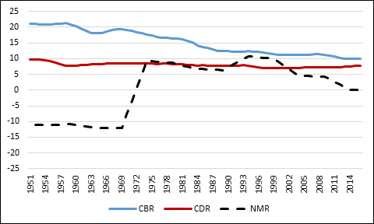
Καθαρή μετανάστευση (NMR), γεννήσεις (CBR) και θάνατοι (CDR) ανά 1000 άτομα σε ετήσια βάση. Δωδεκάνησα 1951-2016.
Πηγή: Γαβαλάς Β. (2019) Ο πληθυσμός των νησιών του Αρχιπελάγους. Δίσιγμα: Θεσσαλονίκη. Σχήμα 7.3
Notes:
Σημείωση: Οι αδροί δείκτες NMR, CBR και CDR βασίζονται σε 5-ετεις κινητούς μέσους όρους ούτως ώστε να περιοριστούν οι απότομες διακυμάνσεις από χρονιά σε χρονιά.
Είναι το μόνο νησιωτικό σύμπλεγμα του Αιγαίου που δεν κατέγραψε ποτέ λιγότερες γεννήσεις από ό,τι θανάτους (ως σύνολο), και αυτό, σε συνδυασμό με την θετική καθαρή μετανάστευση από τη δεκαετία του 1970 και εξής είχε ως αποτέλεσμα να βιώσει μια θεαματική πληθυσμιακή αύξηση από το 1971 και εξής.
Προφανώς όμως, η εκροή μεταναστών δεν ήταν της ίδιας τάξης σε όλα τα Δωδεκάνησα. Υπάρχουν νησιά, όπως η Αστυπάλαια, οι Λειψοί, η Νίσυρος, το Καστελόριζο, η Τήλος, η Σύμη και η Χάλκη, τα οποία την εικοσαετία 1951-1971 απώλεσαν πάνω από το 30% του πληθυσμού τους. Η Κάρπαθος, μεγαλύτερη σε έκταση και πληθυσμό από τα προαναφερόμενα νησιά, υπέστη μείωση του πληθυσμού της κατά 23%, ενώ ακόμα και η Κως, τη συγκεκριμένη εικοσαετία έχασε πάνω από το 12% του πληθυσμού της. Γενικά τις πρώτες μεταπολεμικές δεκαετίες μέχρι και τις αρχές της δεκαετίας του 1970 τα Δωδεκάνησα βιώσαν μία εκροή πληθυσμού τεραστίων διαστάσεων. Ο μόνος λόγος που ο πληθυσμός τους δεν μειώθηκε αισθητά την εικοσαετία 1951-71, είναι η δημογραφική ανάπτυξη της νήσου Ρόδου και της νήσου Λέρου. Η Ρόδος, αντίθετα με τα υπόλοιπα Δωδεκάνησα, αύξησε τον πληθυσμό της από 58.945 σε 66.783 την περίοδο 1951-1971 δίνοντας έτσι την ψευδαίσθηση ότι τα Δωδεκάνησα ως σύνολο δεν υπέστησαν την πληθυσμιακή αφαίμαξη που χαρακτηρίζει τα υπόλοιπα νησιά του Αιγαίου εκείνη την εποχή. Αν εξαιρέσουμε όμως τη Ρόδο και τη Λέρο (η οποία την εν λόγω εικοσαετία αύξησε τον πληθυσμό της κατά 20%), διαπιστώνουμε ότι τα Δωδεκάνησα τις πρώτες μεταπολεμικές δεκαετίες έστελναν τους κατοίκους τους κατά κύματα στα αστικά κέντρα της Ελλάδας, της Δυτικής Ευρώπης αλλά και σε υπερπόντιους προορισμούς στις Η.Π.Α. και την Αυστραλία

Slide 43
Καθαρή μετανάστευση (NMR), γεννήσεις (CBR) και θάνατοι (CDR) ανά 1000 άτομα σε ετήσια βάση. Ιόνια νησιά 1920-1940, 1951-2021.

Slide 44
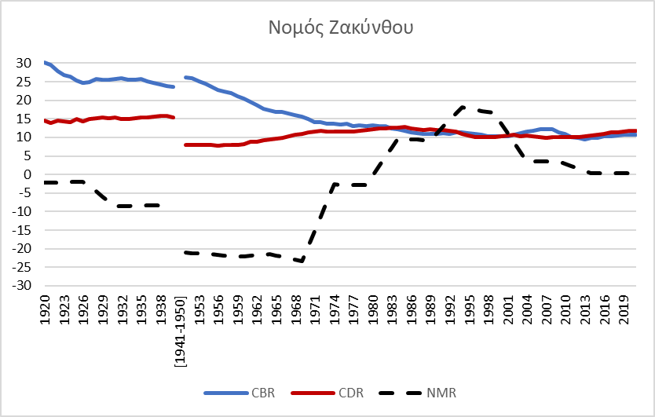
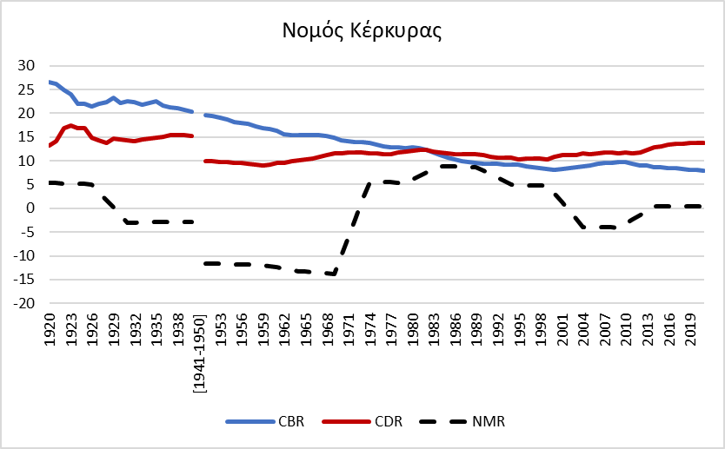
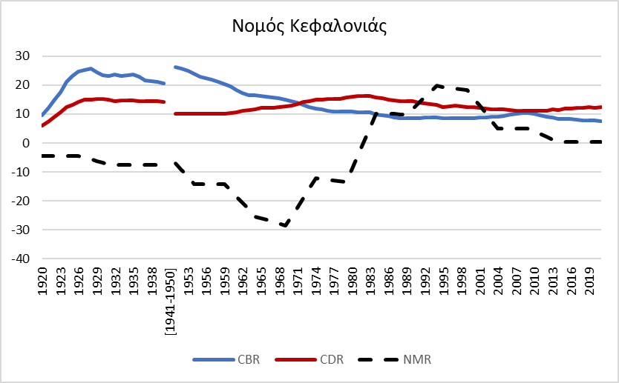
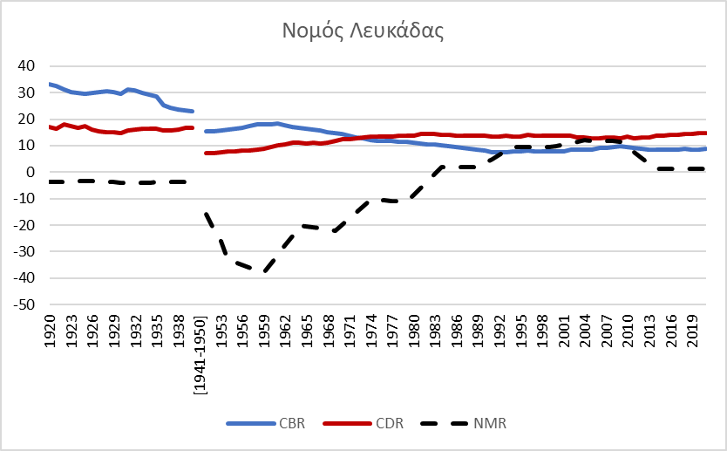
Καθαρή μετανάστευση (NMR), γεννήσεις (CBR) και θάνατοι (CDR) ανά 1000 άτομα σε ετήσια βάση. Νομοί Ιονίων νήσων 1920-1940, 1951-2021.

